Slide 1
ВЕЛИКА БРИТАНІЯ В 20-30-Х РОКАХ ХХ СТОЛІТТЯ

Slide 2
План
Становище країни після Першої світової війни.
Внутрішня політика лейбористських та консервативних урядів.
Загальний страйк шахтарів. Події 1925 – 1926років.
Велика Британія у роки кризи.
Спроби реформування Британської імперії

Slide 3
Опорні поняття і дати
Опорні поняття:
Домініон;
Британська Співдружність;
Опорні дати:
1924 р. - перший лейбористський уряд.
1926 р. - загальний страйк у Великобританії.
1931 р. - Вестмінстерський статут. Оформлено Британську Співдружність.

Slide 4
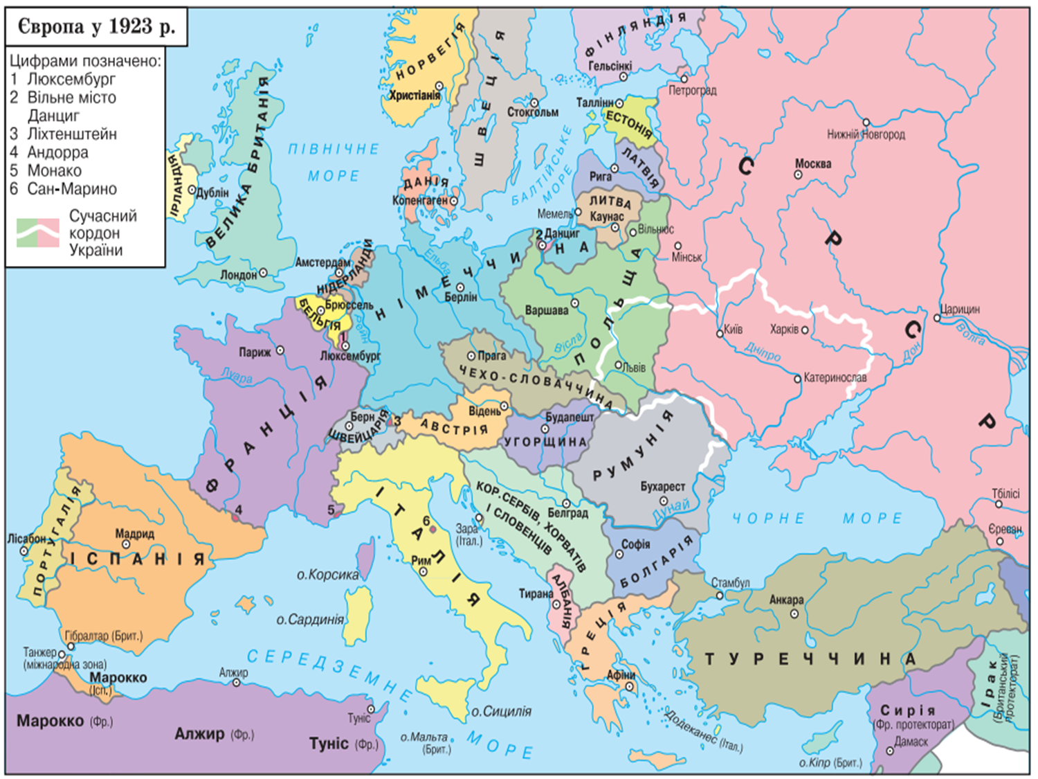

Slide 5
Наслідки Першої світової війни для Великої Британії
Соціально - політичні
Втрата позиції фінансово – економічного світового лідера
Перетворення в країну боржника
Активізація національно – визвольних рухів в колоніях
Посилення страйкового руху
Зростання впливу лейбористської партії
Надання Ірландії статусу домініону 1921р
1918р. – надання жінкам виборчих прав з 30 років

Slide 6
Наслідки Першої світової війни для Великої Британії
економічні
Втрата половини національного багатства
Нестача продовольства
Скорочення англійського експорту в 2 рази
Переміщення фінансового центру з Англії у США
Значні людські втрати: 743 тис. – вбито, 1693 тис - поранено

Slide 7
Політичні партії Великої Британії
Консервативна
1867 р.
Ліберальна
1832 р.
Лейбористська
1900 р.

Slide 8
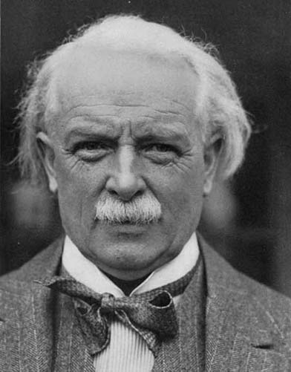
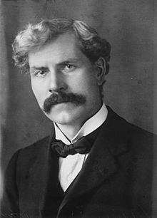
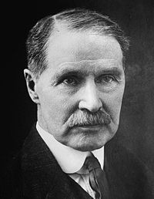
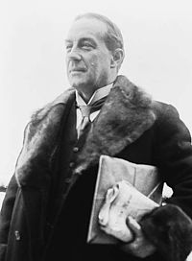
Коаліційний уряд
1918 - 1922 рр.
Лейбористський уряд
1923 - 1924 рр.
Консервативний уряд
1924 – 1929 рр.
Ендрю Бонар Лоу
Девідж Ллойд Джордж
Джеймс Рамсей Макдональд
Стенлі Болдвін

Slide 9
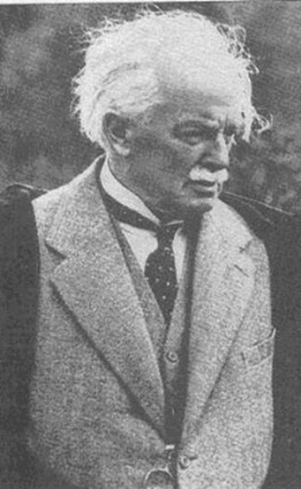
Внутрішня політика лейбористських та консервативних урядів у 1920-х роках
Грудень 1918р. – парламентські вибори
Коаліційний уряд
Д.Л.Джордж
Основні реформи:
Повоєнна відбудова економіки
Скорочення робочого дня
Підвищення заробітної плати
Матеріальна допомога солдатам
Повоєнна економічна криза;
Наростання робітничого руху
Національно – визвольні рухи в колоніях;
Провал політики знищення Радянської Росії
Жовтень 1922 відставка коаліційного уряду

Slide 10
Внутрішня політика лейбористських та консервативних урядів у 1920-х роках
Кінець 1922р – парламентські вибори
Консервативний уряд
Е.Бонар – Лоу та С.Болдуїна
Реформи
Збалансований бюджет, скорочення соціальних виплат
Придушення революційних виступів робітників
Допомога національним монополіям
Відмова від жорсткого контролю за економікою

Slide 11
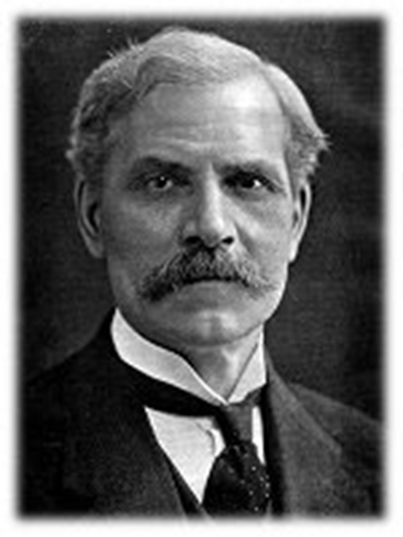
Внутрішня політика лейбористських та консервативних урядів у 1920-х роках
Парламентські вибори 1924р.
Лейбористський уряд Р.Д.Макдональда
( січень – листопад 1924р)
Реформи
Курс на сприяння інтересам великого капіталу
Підтримка приватної ініціативи
Збільшення пенсій
Закон про будівництво житла для робітників
Встановлення дипломатичних відносин з СРСР

Slide 12
Внутрішня політика лейбористських та консервативних урядів у 1920-х роках
Парламентські вибори
1924р
Консервативний уряд С.Болдуїна
1924 – 1929рр
Реформи
Курс на стабілізацію економіки
1927 – закон про конфлікти в промисловості
Політика «мондизму» - зміцнення британської промисловості на світовому ринку
На початок 1929р. за обсягами випуску промислової продукції Велика Британія досягла рівня 1913року.

Slide 13
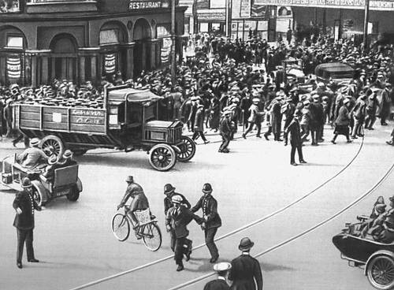
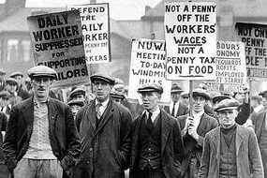
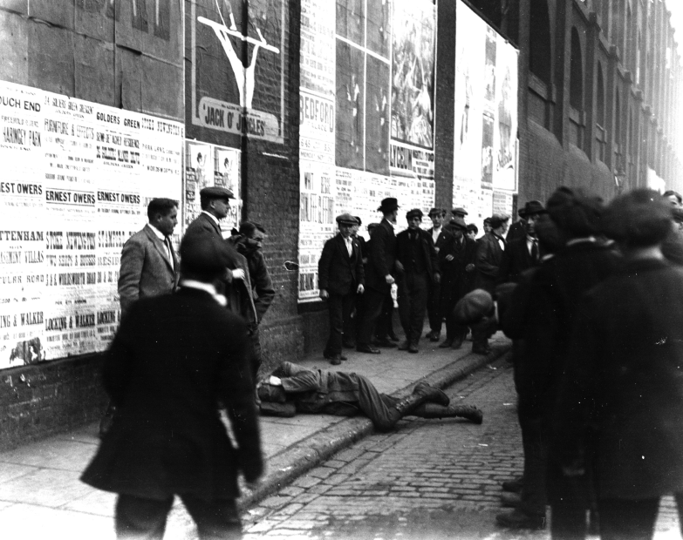
4-12 травня 1926 р. – загальний страйк шахтарів у Великій Британії

Slide 14
Закон про трудові конфлікти і професійні союзи. 1927 р.
1. Цим оголошується —
а) що будь-який страйк є незаконним, якщо (І) його метою не є сприяння врегулюванню трудового конфлікту…; (ІІ) якщо він задуманий і розрахований на те, щоб безпосередньо або через створення труднощів для суспільства застосувати примус стосовно уряду;
б) що будь-який локаут є незаконним…
2) Якщо будь-яка особа закликає, підбурює, спонукає інших осіб узяти участь у страйку або локауті, який цим Актом оголошений незаконним, то така особа піддається дисциплінарним судом штрафові… або ув’язненню…
4 — (І) Протизаконно вимагати від будь-якого члена профспілки робити внески в політичний фонд профспілки…
Запитання до документа
1. Після яких подій і з якою метою було прийнято цей закон?
2. Які обмеження накладалися на профспілки цим законом?

Slide 15
«Велика депресія»
Світова економічна криза далася взнаки у Великій Британії в першому кварталі 1930 р. Найбільш критичний момент в економіці настав навесні 1932 р., коли виробництво знизилося на 23 % від рівня 1929 р. Проте збитки були трохи меншими, ніж у США та Німеччині. Це пояснюється тим, що англійська промисловість розвивалась уповільненими темпами у першій половині 20-х років і тільки на початку 1925 р. досягла довоєнного рівня. Усі галузі економіки були охоплені глибокою кризою, особливо постраждали традиційні базові галузі: металургія, вугільна промисловість, суднобудування. Виплавка чавуну і сталі скоротилися майже вдвічі, випуск суден скоротився майже у 12 разів.
Дрібні фермери та орендарі розорялися, бо сільськогосподарська продукція впала в ціні в середньому на 1/3. За роки кризи посилилася залежність країни від постачання сировини та продовольства, експорт англійських товарів скоротився удвічі. На 2,5 млн тонн скоротився тоннаж британського торговельного флоту. У 1931 р. витрати Великої Британії вперше перевищили прибутки на 110 млн фунтів стерлінгів… Криза призвела до небаченого рівня безробіття. У 1932 р. кожний четвертий робітник (з них майже половина металургів, понад 1/3 шахтарів) залишився без роботи. Економічне життя в індустріальних центрах практично завмерло. …Виникали нові страйки, «голодні походи»…

Slide 16
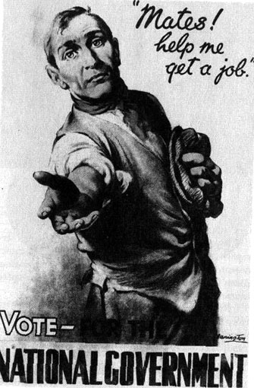
Велика Британія у роки кризи
Початок 1930р. – економічна криза.
1931р. – Р.Макдональд сформував «національний уряд» ( 1931 – 1935рр).
Реформи:
скасовано свободу торгівлі;
Політика протекціонізму;
Запровадження закону про економію;
Створення стерлінгового блоку.
Плакат „національного” уряду

Slide 17
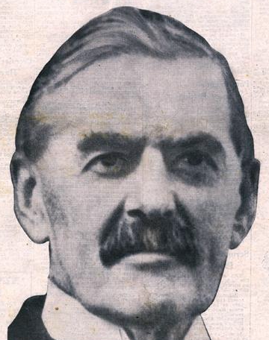
Політика консервативного уряду Н.Чемберлена
Уряд Н.Чемберлена ( 1937 – 1940рр).
Реформи:
Мілітаризація економіки;
Зміцнення позицій приватного капіталу, монополій;
Політика «умиротворення»;

Slide 18
Спроби реформування Британської імперії
Англійські домініони:
Канада, Австралія, Ірландія, Нова Зеландія, Південно – Африканський союз
Вагомий внесок у боротьбі проти Німеччини
Здатність забезпечити оборону країн власними силами
Звільнення від британської опіки
Власна зовнішня політика
У 1917 р. на імперській конференції було оголошено, що домініони стануть "самостійними державами Співдружності імперії".
Домініони стали учасниками Паризької мирної конференції
Домінаони стали членами Ліги Націй.
На імперській конференції 1926 р. визнавалася незалежність домініонів
На конференції 1930 р. було визнано право домініонів на відокремлення.
1931р. – ухвалення Вестмінстерського статуту – уточнення повноважень парламентів домініонів. Британська імперія перетворилась на Британську Співдружність

Slide 19
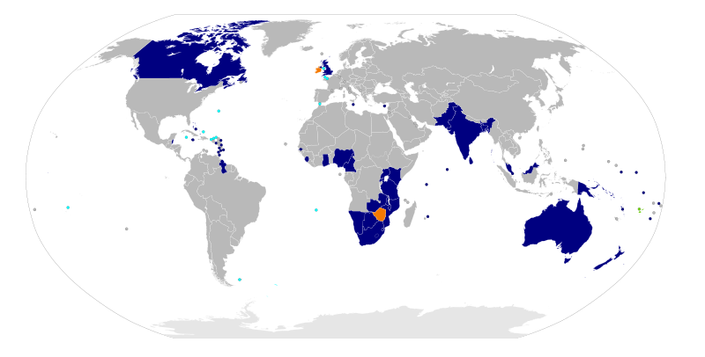
В 1931 р. Британська імперія перетворилась на Британську Співдружність.

Slide 20
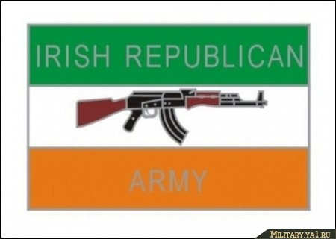
Ірландська республіканська армія, створена партією Шін Фейн в 1918 р. для боротьби за незалежність Ірландії.

Slide 21
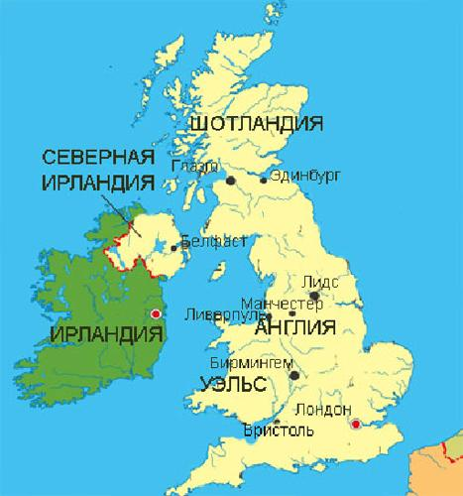
В 1921 р. був підписаний британо-ірландський договір про надання незалежності південній частині Ірландії.
Шість північних графств Ольстеру залишилися в складі Британії. Після цього офіційна назва країни – Сполучене Королівство Великої Британії та Північної Ірландії

Slide 22
Угода між Великобританією та Ірландією. 6 грудня 1921 р.
1. Ірландія матиме той самий конституційний сттус у товаристві націй, який називається Британською імперією, що й домініон Канада, Австралійський Союз, домініон Нова Зеландія й Південно-Африканський Союз, із парламентом, що має право видавати закони з метою збереження миру, порядку і доброго врядування в Ірландії, та з виконавчою владою, відповідальною перед цим парламентом; і вона називатиметься й буде Ірландською вільною державою...
6. Аж до укладення такої угоди між Британським та Ірландським урядами, за якою Ірландська вільна держава візьме на себе свою власну берегову оборону, оборону Великобританії та Ірландії з боку моря візьмуть на себе імперські сили Його Величності...
9. Порти Великобританії та Ірландської вільної держави будуть повністю відкриті для кораблів іншої країни зі сплатою встановленого портового та інших зборів.
Запитання до документа
1. Чим було викликано появу цієї угоди між Великобританією та Ірландією?
2. Що мала на меті Великобританія, підписуючи цю угоду?

Slide 23
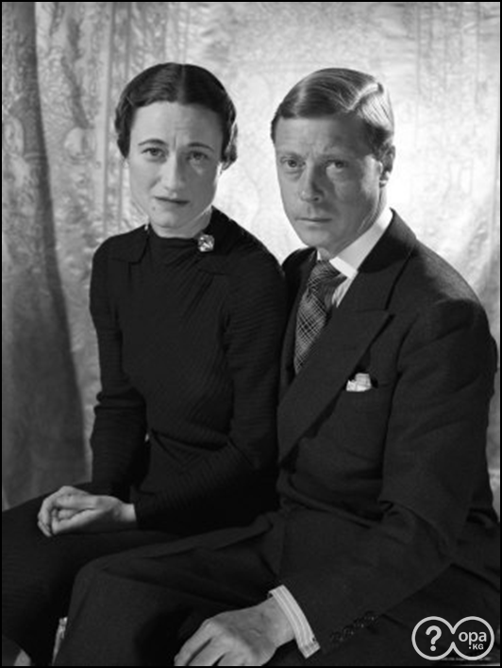
Династична криза
1936 р. – король Едуард VIII вибрав одруження з американкою Уолліс Сімпсон, а не корону.

Slide 24
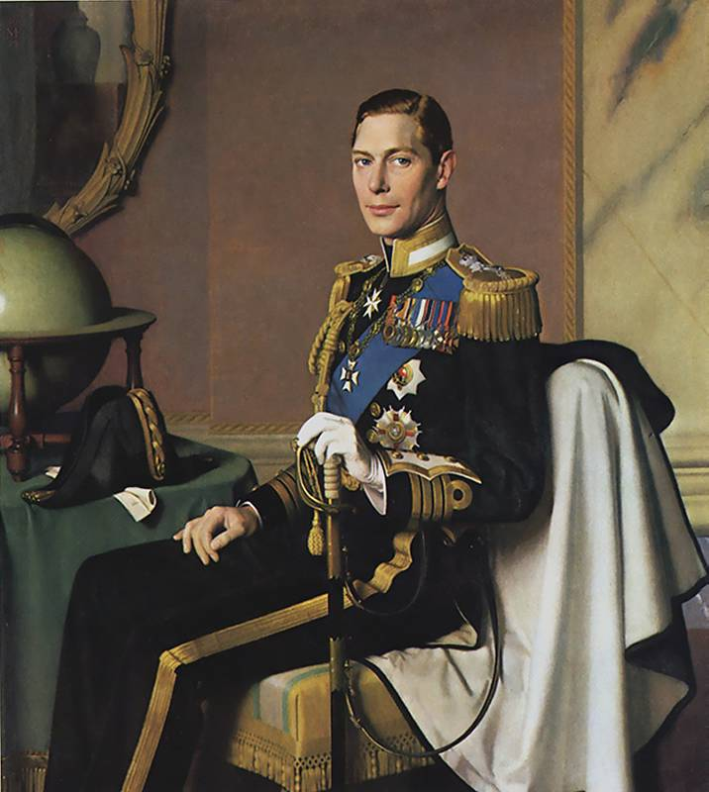
Король Георг VI правив Британією до 1952 р.

